Slide 1


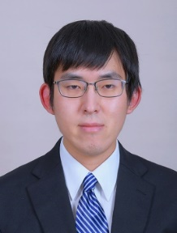
谷本 康輔
役職：プログラマー
個人担当箇所
当たり判定、敵キャラ、 CPUのAI、スコアアイテム、レシート、文字、ポーズ画面、BGM,SE、チュートリアルの動き…etc

Slide 2
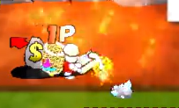
当たり判定
CollisionCircle(円形)
自分側
相手側
・
同じく
原点
射程
AttackCollision (扇形)
自分側
相手側
同じく
原点
射程
角度
範囲
見下ろし型のゲームなので2次元でOK!

Slide 3
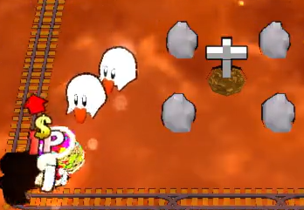
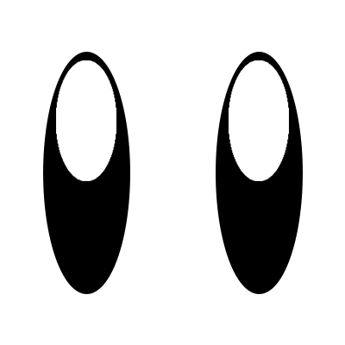
敵キャラ
Search
(CollisionCircle)
プレイヤーを探して彷徨うAIを実装！
指定の範囲内を徘徊
// 初期向きをランダムにする
((rand() % 628) - 314)/100.0f
// 半分の確率で回転方向を選ぶ
m_bClockwise = rand() % 2 == 0

Slide 4
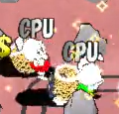
CPUのAI
指定のbitと論理積が一致する場合
上から検索を実行！
SEARCH_NONE = 0x00, // 検索しない
SEARCH_CHARA = 0x01, // キャラの探索
SEARCH_ORE = 0x02, // 鉱石の探索
SEARCH_SCOREITEM = 0x04,// スコアアイテムの探索
SEARCH_ITEM = 0x08, // アイテムの探索
SEARCH_ENEMY = 0x10, // 敵キャラの探索
SEARCH_SHOP = 0x20, // 質屋の探索
SEARCH_MAX = 0xff,
自分ならこう動くかなと思って作りました
どういう事をするゲームかは
CPUの動きを見るとわかりやすいです！

Slide 5
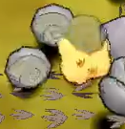


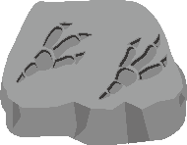
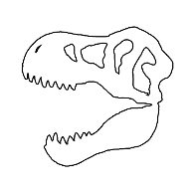
スコアアイテム
1,生成時に散らばらせる
2,着地したら浮遊させる
3,当たり判定と消滅時間を追加
スコアアイテムスタック
(カゴなので)
Stack形式で情報を格納！
Push
Back!
Pop
Back!

Slide 6

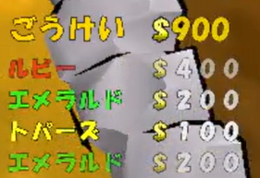
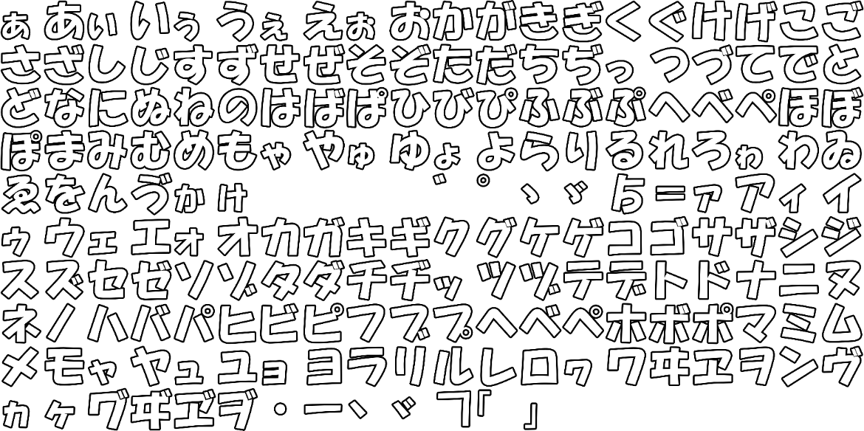
レシート・文字
送られてきた文字を変換する機能
<計算式>
std::string str+=
色 + 名前 + 値段
↓テクスチャから切り取る
スコアアイテムの情報
int type; // スコアアイテムの種類
std::string name; // 名前
D3DXCOLOR col; // 色
int value; // 値段

Slide 7

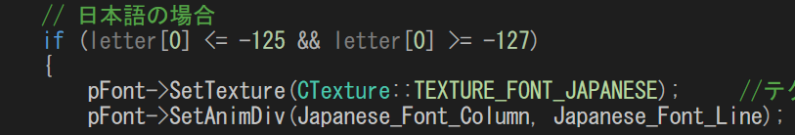
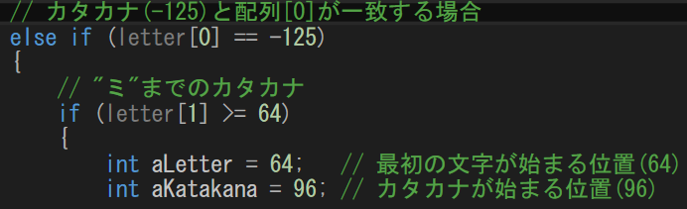
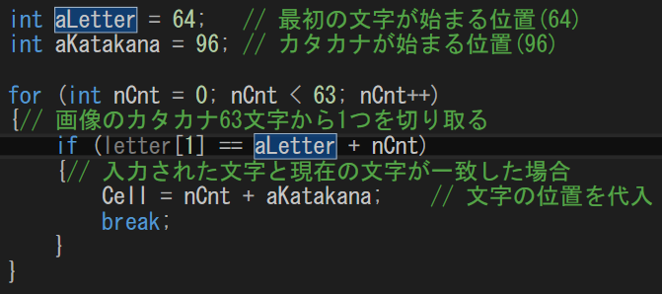
文字の処理
＜並びや処理の詳細＞
↓番号から切り取るのに
参考にしたunicordのURL
https://ja.wikipedia.org/wiki/Unicode%E4%B8%80%E8%A6%A7_3000-3FFF
実際に入力された文字↓
Char[2] = “ン” ： [0] = 125 [1] = 109
↓文字の型から並びの番号を特定！

Slide 8
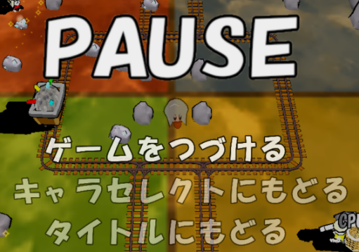
ポーズ画面
クラス設計
実体
menuGame
文字群
fontString
menu
object2D
別のモードでも処理を
使いまわせるように設計！
menu
・汎用的な入力処理
・文字列の実体を所持
menuGame
・ゲームモード専用の処理
BGM・SE：全部自分が拾ってきました

Slide 9
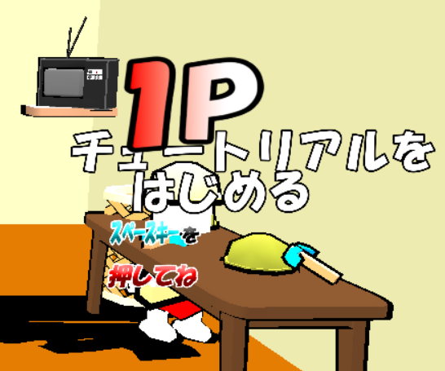
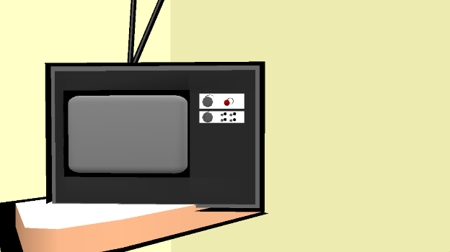

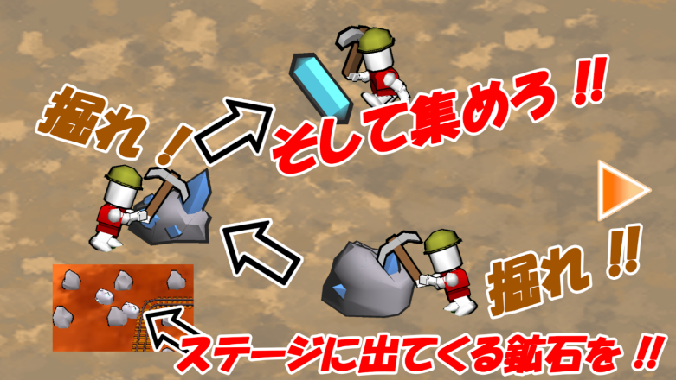
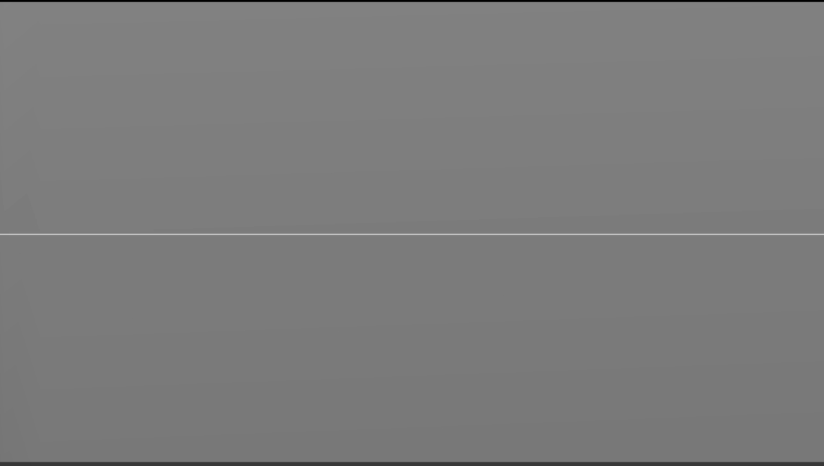
チュートリアルの動き
説明が難しいので
実際にプレイして
お確かめください

Slide 10

etc…
(反省点)
プロジェクト全体のバックアップ
私は人のコードを勝手に修正しました
延々とテストプレイとバグ修正
一回で良い処理を修正
基盤であるテクスチャやモデルの作り方を変更
静的な消し忘れを修正
私はメモリリークを絶対に許さない
存在しないポインタです
publicな継承元と先で同じ名前!?
反省点
命名規則は初めから統一させるべし！

